Slide 1


1° Convegno regionale dei Comitati Unici di Garanzia (C.U.G)
20 settembre 2018
Sala Ipogea, Consiglio Regionale d’Abruzzo

Slide 2


Cos’è il C.U.G.?
Il C.U.G – Comitato Unico di Garanzia per le pari opportunità, la valorizzazione del benessere di chi lavora e contro le discriminazioni, è un Comitato paritetico costituito all’ interno delle Amministrazioni pubbliche che ha l’importantissima funzione di contribuire all’ottimizzazione della produttività del lavoro pubblico e al miglioramento delle prestazioni, garantendo un ambiente di lavoro caratterizzato dal rispetto dei principi di parità e pari opportunità di genere, di benessere organizzativo e di contrasto verso qualsiasi forma di discriminazione e di violenza morale o psichica.

Slide 3
Da chi è composto il C.U.G.?
Il CUG ha composizione paritetica, e deve essere composto da un componente designato da ciascuna delle organizzazioni sindacali maggiormente rappresentative a livello di amministrazione e da un pari numero di rappresentanti dell’amministrazione, nonché da altrettanti componenti supplenti.
rappresentanza SINDACALE | rappresentanza REGIONALE
Effettivi X | Effettivi X
Supplenti Y | Supplenti Y

Slide 4
Chi nomina il C.U.G.?
Il CUG è nominato con atto del Dirigente preposto al vertice dell’Amministrazione, in base a quanto previsto dai rispettivi ordinamenti, nel caso in cui al vertice vi siano più dirigenti la competenza è del Dirigente cui compete la gestione delle risorse umane.
Il Comitato ha una durata di 4 anni e gli incarichi possono essere rinnovati una sola volta.

Slide 5
Come vengono individuati i componenti e quali competenze devono avere?
La struttura preposta pubblica un bando interno rivolto a tutto il personale.
La partecipazione al Comitato è volontaria e non prevede alcun compenso aggiuntivo. L’attività svolta in qualità di Componente è considerata, ad ogni effetto di legge, attività di servizio anche ai fini della quantificazione dei carichi di lavoro.
I componenti del CUG devono possedere adeguate conoscenze nelle materie di competenza del comitato, adeguate esperienze nell’ambito delle pari opportunità e/o del mobbing, del contrasto alle discriminazioni, rilevabili attraverso il percorso professionale, adeguate attitudini relazionali e motivazionali.

Slide 6
Che funzioni ha il C.U.G?
Il Comitato Unico di Garanzia ha il compito di garantire le pari opportunità tra uomini e donne e l'assenza di ogni forma di discriminazione, diretta e indiretta, relativa al genere, all'età, all'orientamento sessuale, alla razza, alla disabilità, alla religione, alla lingua, nell'accesso al lavoro, nel trattamento e nelle condizioni di lavoro, nella formazione professionale, nelle promozioni e nella sicurezza sul lavoro.
Il Comitato ha funzioni propositive, consultive e di verifica.

Slide 7
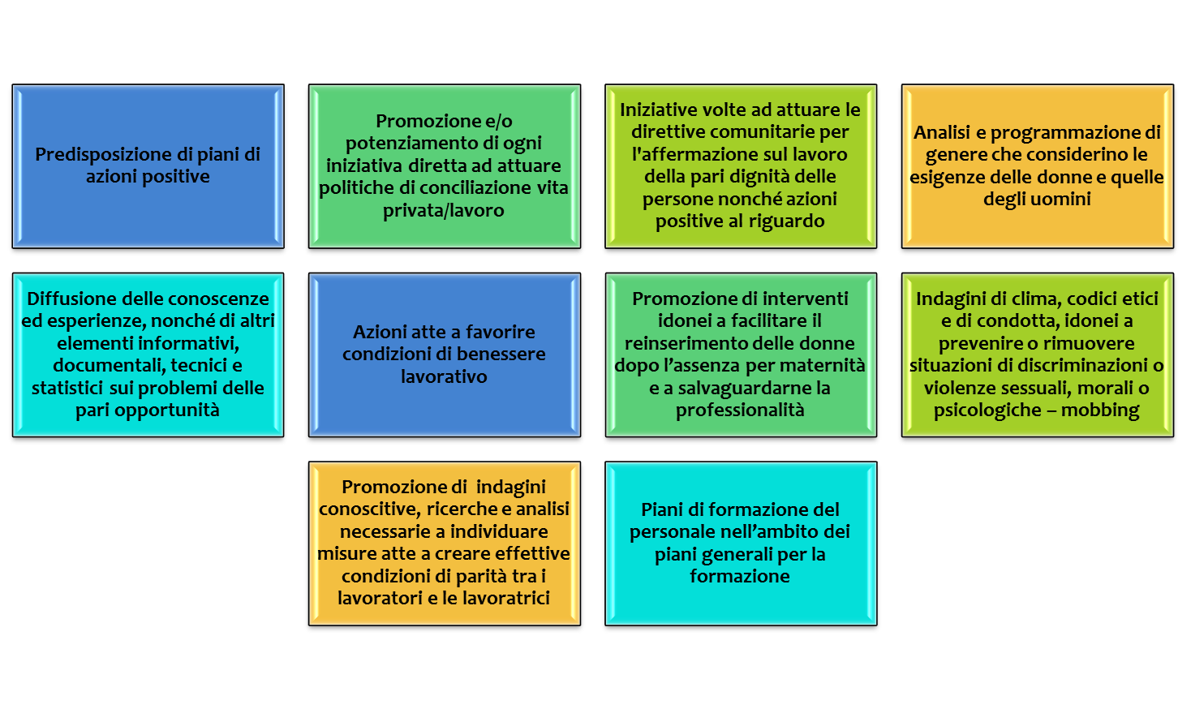
Propositive

Slide 8
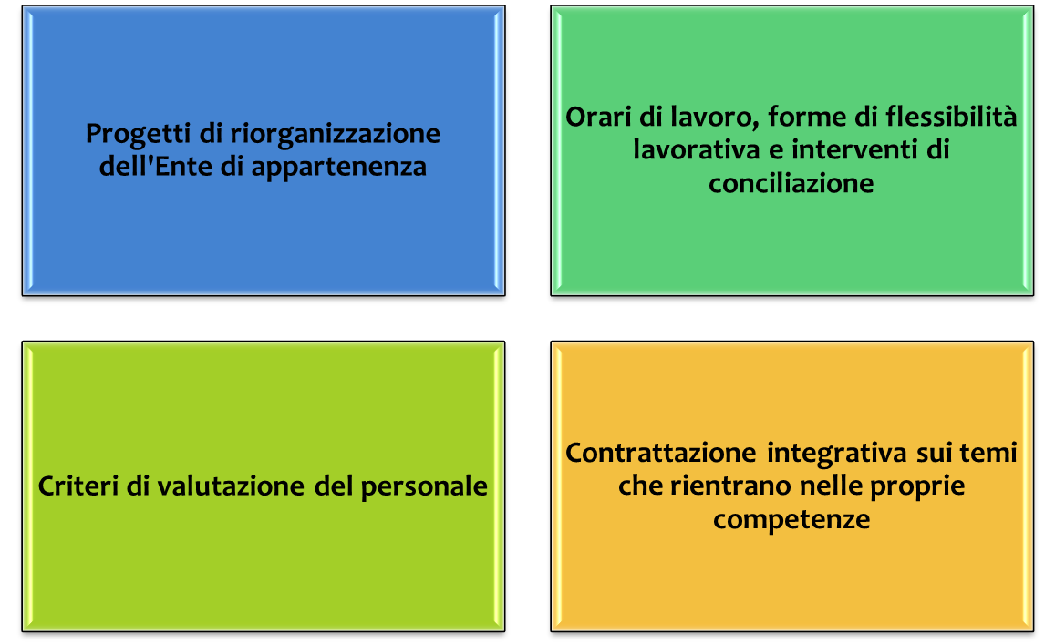
Consultive

Slide 9
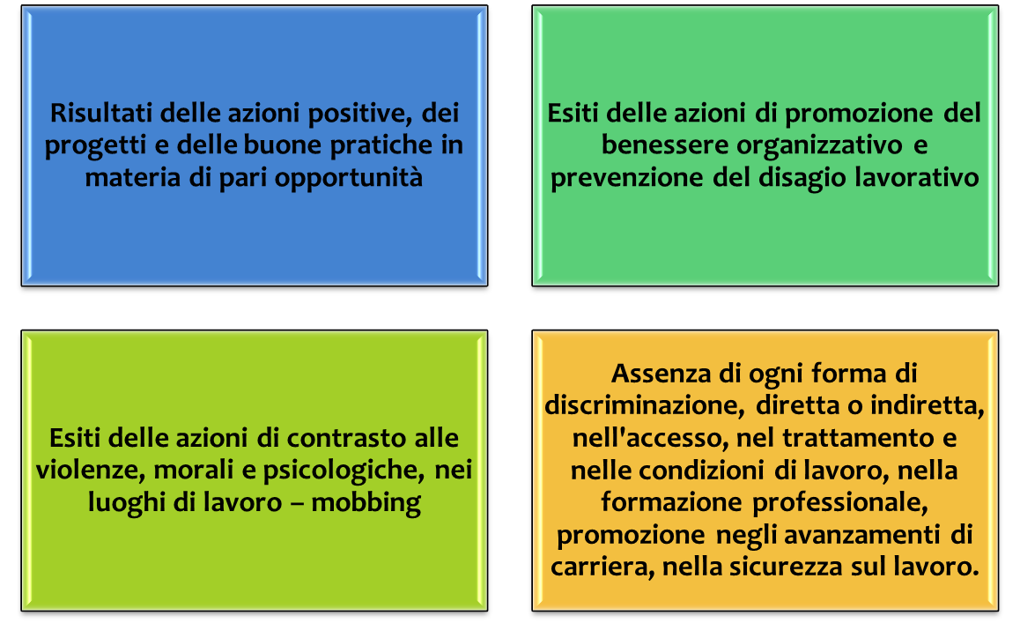
Verifica

Slide 10
Quali sono gli obblighi del C.U.G?
Entro 60 giorni dalla sua costituzione deve adottare un Regolamento che disciplini le modalità di funzionamento (periodicità delle riunioni, validità delle stesse, verbali, rapporti sulle attività, diffusione delle informazioni , casi di dimissioni, decadenza e cessazione della/del Presidente e dei/delle componenti, audizione di esperti etc.)
Entro il 30 marzo di ogni anno deve redigere e trasmettere ai vertici politici ed amministrativi dell’Amministrazione di appartenenza una Relazione dettagliata riferita all’anno precedente e riguardante le attività poste in essere per l’attuazione dei principi di parità, pari opportunità, benessere organizzativo, e di contrasto ai fenomeni di mobbing.

Slide 11
Con chi collabora il C.U.G?
1. Con il vertice amministrativo dell’ Ente di appartenenza
L’Amministrazione è invitata a consultare preventivamente il C.U.G rispetto all’adozione di atti interni nelle materie di competenza del comitato stesso, ad esempio in materia di congedi, formazione, flessibilità e orario di lavoro, progressioni di carriera ecc.
2.Con la Consigliere di parità
Attraverso lo scambio di informazioni circa le reciproche attività e funzioni.
3. Con gli O.I.V, Organismi indipendenti di valutazione
Gli Organismi indipendenti di valutazione delle performance devono verificare «i risultati e le buone pratiche di promozione delle pari opportunità» (art. 14, comma 4, lett. h), D.Lgs. n. 150/2009, modificato dal D.lgs n.74 del 25.5.2017), previste nel Piano delle Performance, ossia il documento programmatico triennale in cui si individuano gli indirizzi e gli obiettivi strategici ed operativi delle strutture interne all’amministrazione ed i relativi indicatori per la misurazione e la valutazione della performance dell’ente .

Slide 12
Il C.U.G negli enti locali
Nel 2017, il C.U.G. della Giunta regionale ha effettuato un monitoraggio sulla presenza dei Comitati negli Enti locali, Università, Asl e Camere di commercio abruzzesi .
Risultati
Gli enti che hanno fornito una risposta sono stati 63 sui 320 interessati dalla rilevazione, circa il 20%. Degli enti che hanno risposto:
il 19% non ha ancora costituito il CUG,
l’81% è in regola con la normativa che obbliga le pubbliche amministrazione alla costituzione del Comitato unico di garanzia per la pari opportunità
(L. 183/2010, art.21).

Slide 13
Piano Triennale di azioni positive
Le amministrazioni pubbliche predispongono piani di AZIONI POSITIVE tendenti ad assicurare la rimozione degli ostacoli che, di fatto, impediscono la piena realizzazione di pari opportunità di lavoro e nel lavoro tra uomini e donne, (art. 48 D. Lgs. 198/2006 e ss.mm.ii – Codice delle Pari Opportunità tra uomini e donne).
Il Piano di azioni positive è un documento programmatico, di durata triennale, progettato sulla base di specifiche esigenze rilevate, tenuto conto del numero dei dipendenti e delle dimensioni dell’utenza potenziale che usufruisce dei servizi e delle attività erogate .

Slide 14
Piano Triennale di azioni positive
Le AZIONI POSITIVE contenute nei Piani sono misure temporanee speciali che mirano a rimuovere gli ostacoli che impediscono la piena ed effettiva parità di opportunità tra donne e uomini. Sono misure “speciali”, in quanto non generali ma specifiche e ben definite, che intervengono in un determinato contesto per eliminare ogni forma di discriminazione, sia diretta che indiretta, e necessarie fintanto si rilevi una disparità di trattamento tra donne e uomini.

Slide 15
Piano Triennale di azioni positive
L’obiettivo del Piano triennale delle Azioni Positive è anche quello di coordinare la vita professionale e privata favorendo, anche mediante una diversa e condivisa organizzazione del lavoro, l’equilibrio tra le responsabilità professionali e familiari e costruire buone prassi che concepiscano la differenza di genere più come una risorsa per l’Amministrazione che come un vincolo.

Slide 16
Grazie per l’attenzione!

